Slide 1
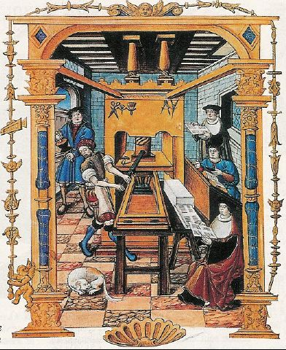
L’ART GRAPHIQUE L’IMPRIMERIE

Slide 2
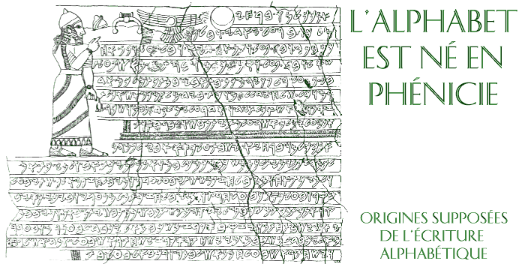
AVANT L’IMPRIMERIE L’ÉCRITURE
1 200 ans av. JC

Slide 3
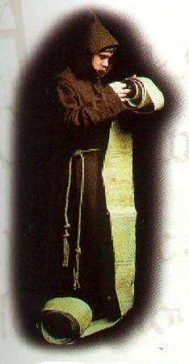
LA « ROTULA »
Au Moyen-Âge, les moines correspondaient par l’intermédiaire d’un porte rouleau qui transportait d’abbaye en abbaye une longue bande de parchemin qui s’allongeait au cours du voyage en raison des accusés de réception.
Certains rouleaux atteignaient jusqu’à 16 mètres de longueur.

Slide 4
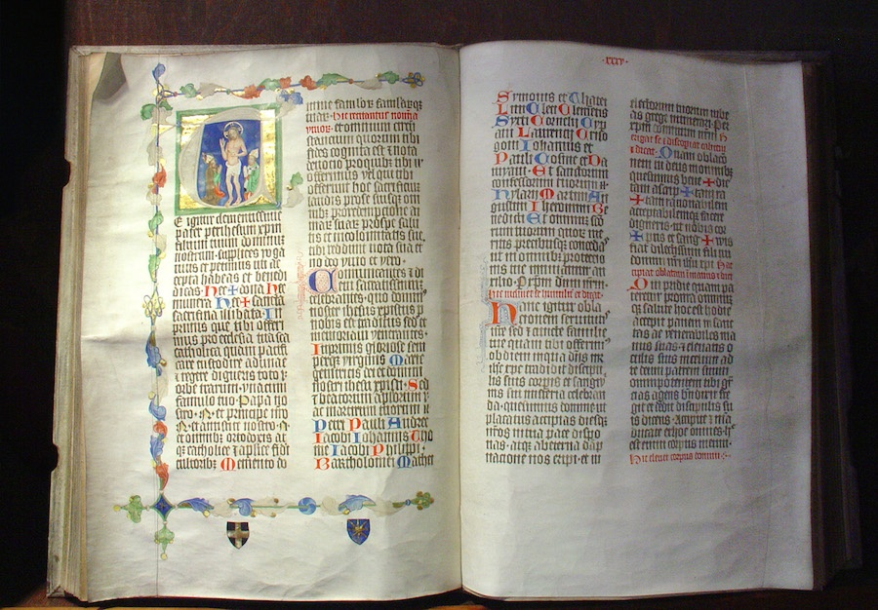
LES MOINES COPISTES
Les moines copistes copiaient des livres à la main pour la population alphabétisée, une faible minorité. Ils travaillaient dans les scriptorium.

Slide 5
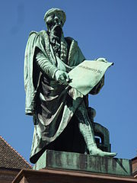
GUTENBERG, LA NAISSANCE DE L’IMPRIMERIE
Il décide d’utiliser ses talents de travailleur du métal pour la reproduction de textes et met au point une technique entourée du plus rigoureux secret, mais que l’on peut identifier avec le procédé de composition à l’aide de caractères mobiles en métal. Des témoignages de la fin du XVe siècle font effectivement remonter la découverte de la typographie par Gutenberg vers 1 440.

Slide 6
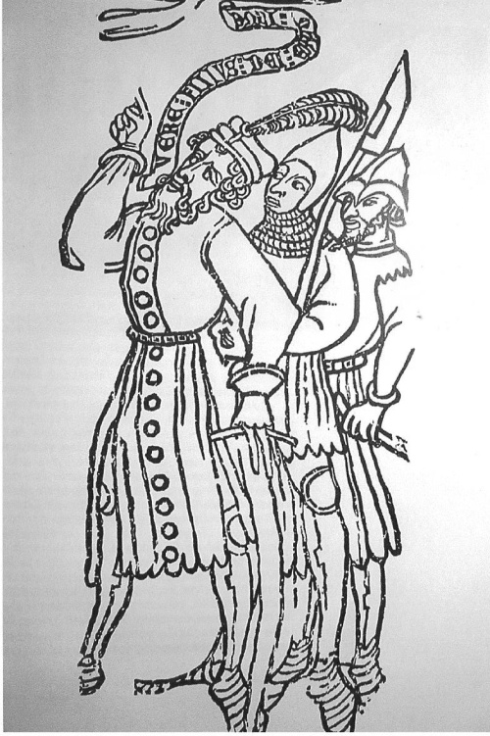
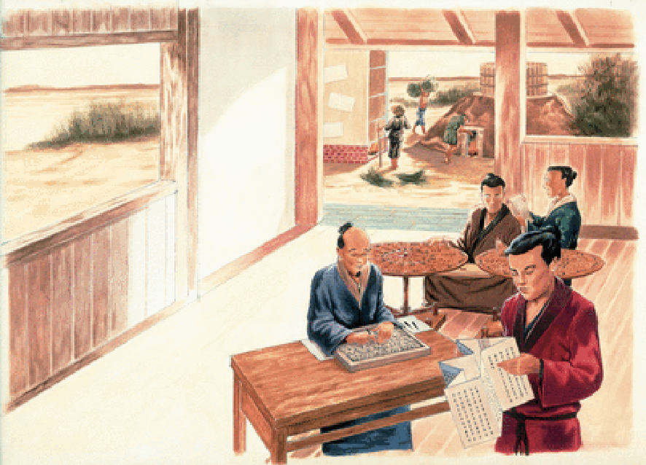
LE BESOIN DE REPRODUIRE
Avant
Les chinois gravent les textes sur des planches de bois
Avec la composition à caractères mobiles, en relief l’impression se transforme

Slide 7
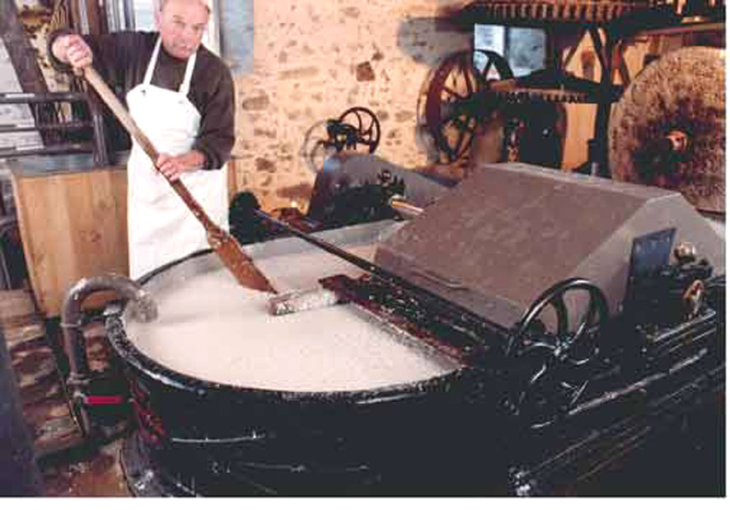
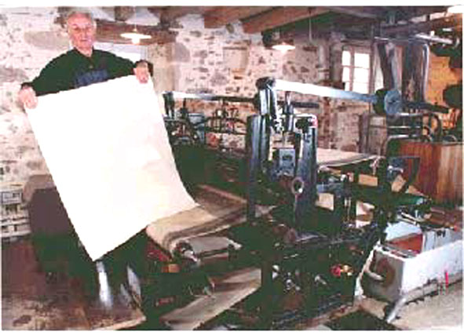
L’IMPRIMERIE AMÈNE LE DÉVELOPPEMENT DU PAPIER
Tellière : 340 x 440mm
Couronne : 360 x 460mm
Ecu : 400 x 520mm
Coquille : 440 x 560mm
Cloche : 300 x 400mm
Pot : 310 x 410mm
Carré : 450 x 560mm
Cavalier : 460 x 620mm
Raisin : 500 x 650mm
Jésus : 560 x 760mm
Soleil : 600 x 800mm
Colombier : 630 x 900mm
Petit Aigle : 700 x 940mm
Grand Aigle : 750x1060mm
Grand Monde : 900 x 1260mm
Univers : 1000 x 1300mm

Slide 8
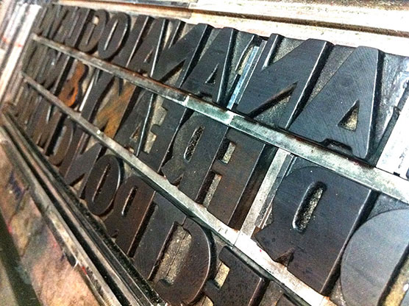
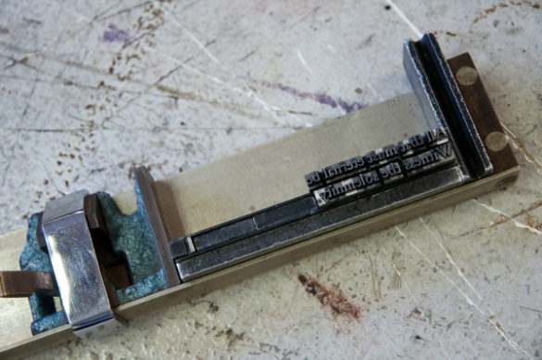
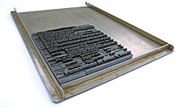
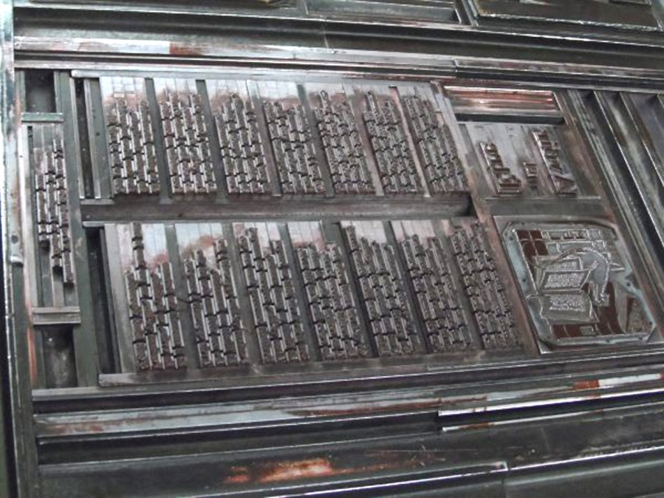
LES CARACTÈRES IMPRESSION EN RELIEF
Caractères en bois
Pour faire des affiches
Le composteur
La galée
La forme

Slide 9
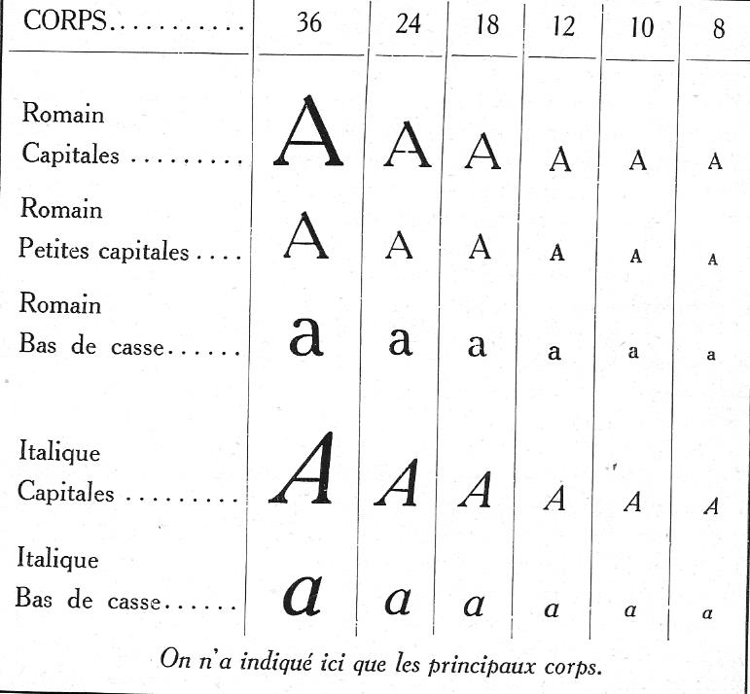
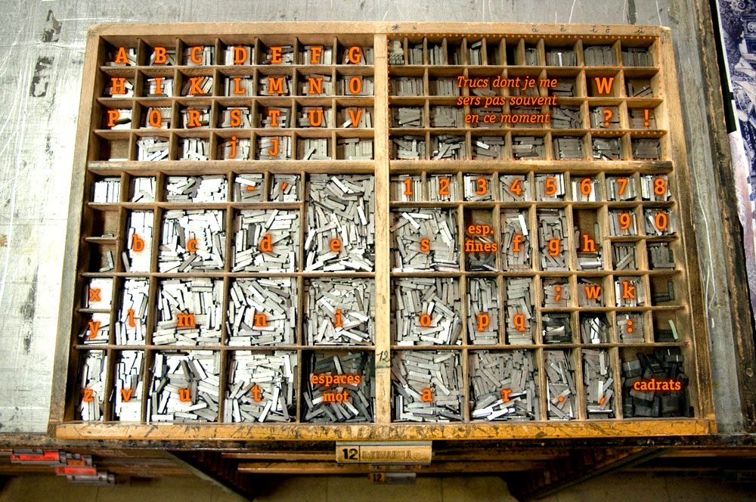
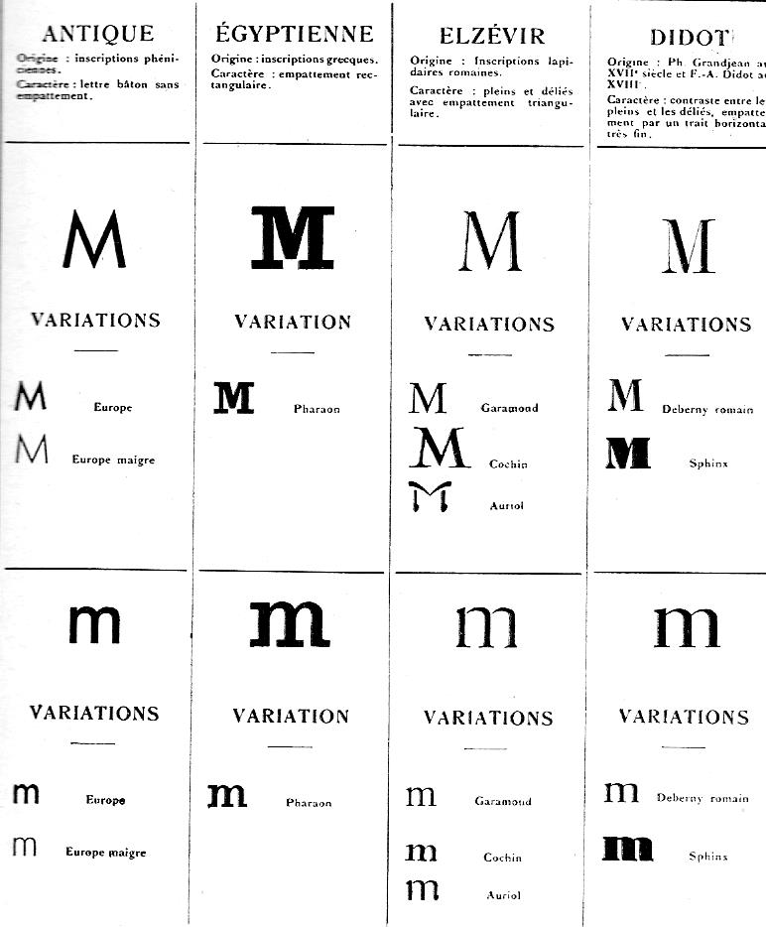
Le typomètre (règle graduée de 3 points en 3 points).
Le point typographique correspond à 0 mm 376

Slide 10
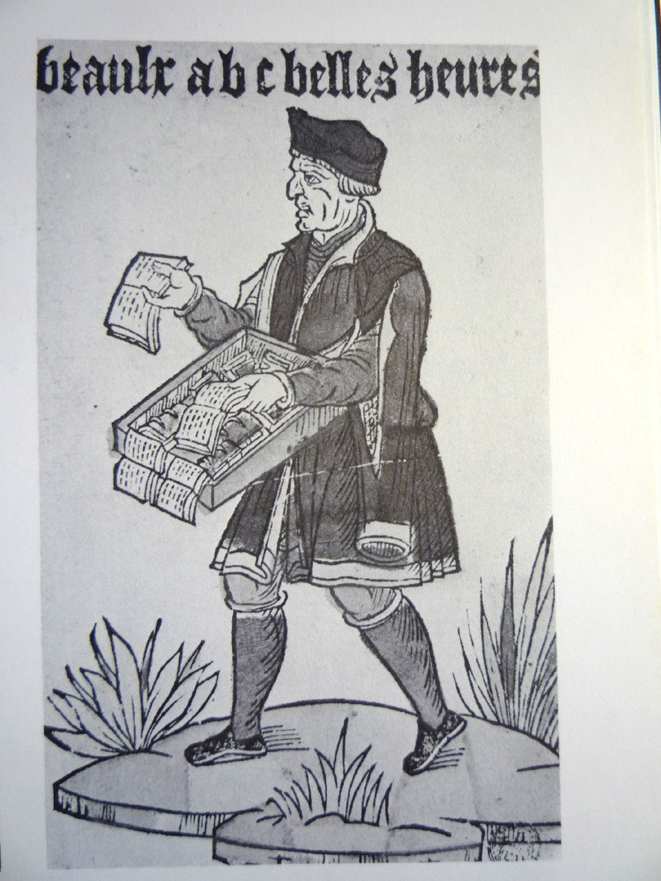
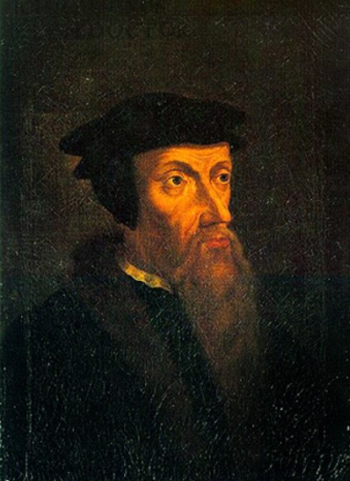
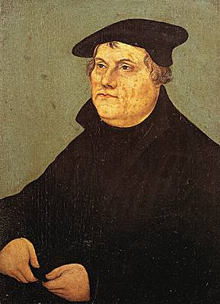
LA DIFFUSION DES IDÉES
Avec les livres
La Réforme se développe
Calvin Luther

Slide 11
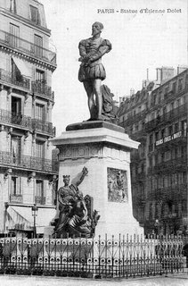
ÉTIENNE DOLET
Le 3 août 1546, Étienne Dolet est torturé, pendu et brûlé sur la place Maubert comme hérétique, par l’inquisition.
Il n’avait alors que 37 ans. il était devenu imprimeur à Lyon. Ses opinions théologiques et la tournure satirique de son esprit l’avaient mené plusieurs fois en prison, pour ses deux principaux écrits, intitulés, le premier et le deuxième Enfer.
Avec l’imprimerie, les textes échappent au contrôle de l’église

Slide 12
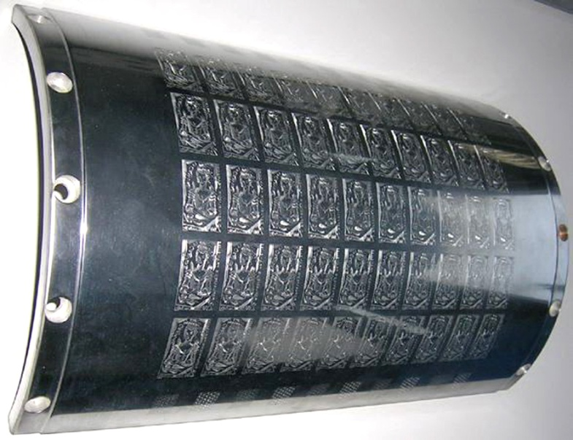
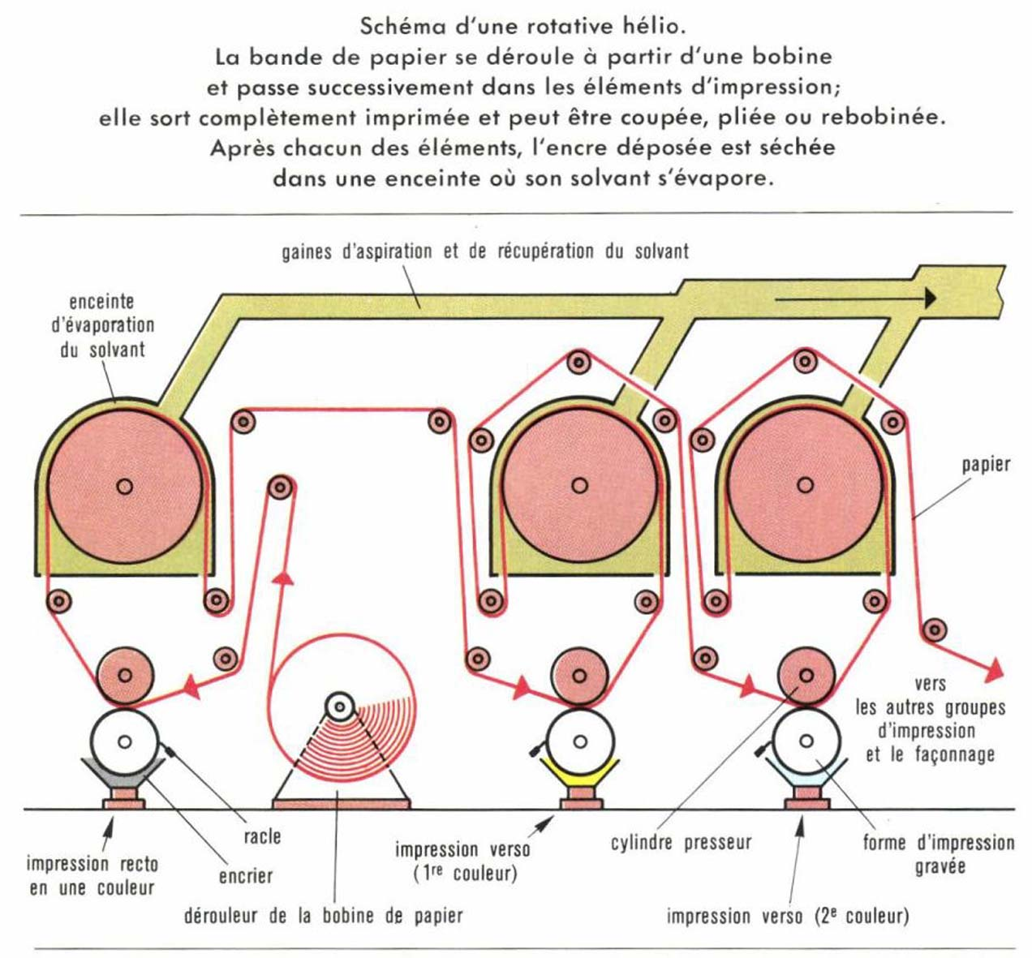
L’IMPRESSION EN CREUX
L’héliogravure
L’héliogravure est un procédé d’impression en creux (alvéoles) par lequel l’encre est transférée directement depuis le cylindre métallique (cuivre) gravé vers le support. Le cylindre est gravé mécaniquement, à l’aide d’un diamant ou au laser. La taille et/ou la profondeur des creux (alvéoles) va déterminer une trame plus ou moins dense et donc une intensité de couleur plus ou moins importante.
L‘encre doit être très liquide, afin de pouvoir rentrer dans les creux du cylindre.

Slide 13
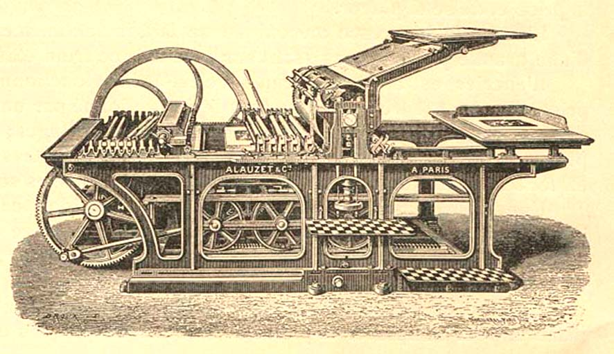
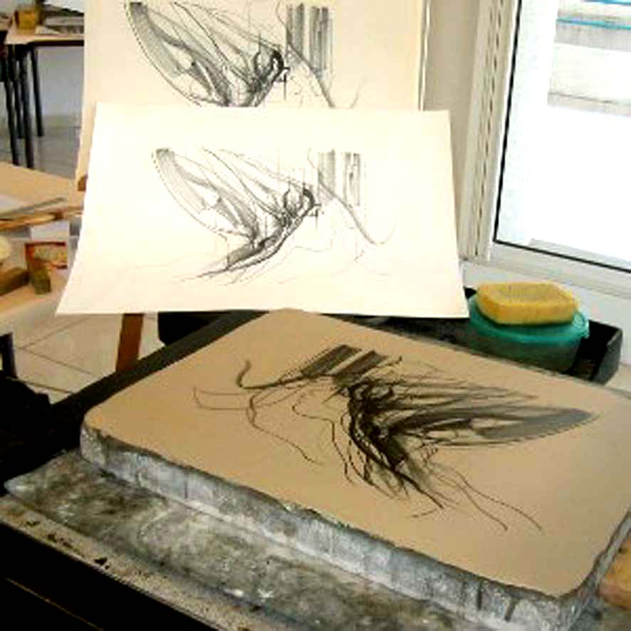
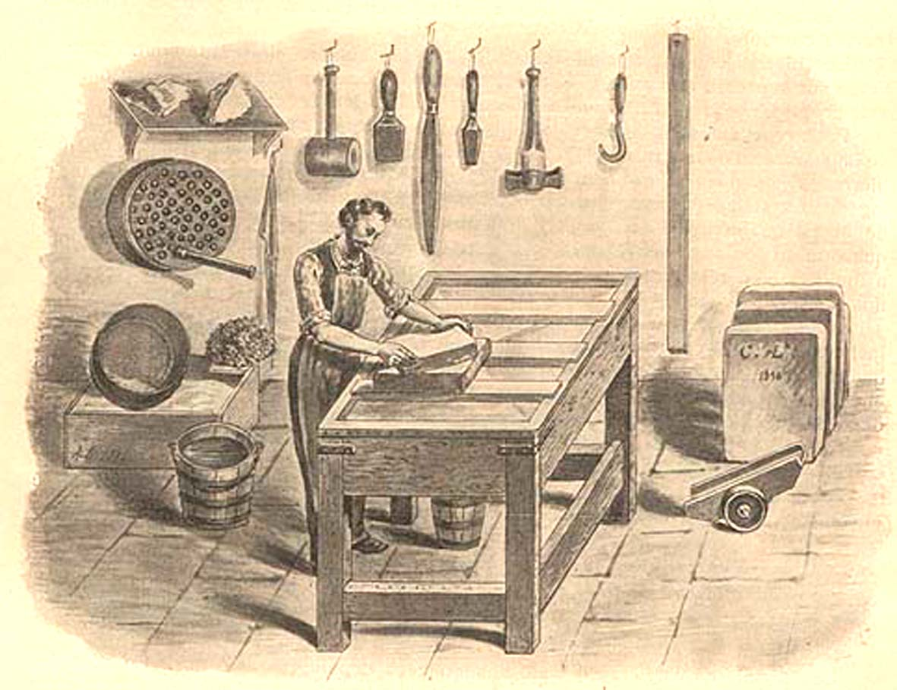
L’IMPRESSION À PLAT
La pierre lithographique est d’origine naturelle et très perméable à l’eau. C’est un calcaire d’un grain très fin, qui se ponce facilement et donne une surface plane, lisse ou légèrement grainée selon les besoins. L’artiste y exécute son œuvre à l’envers avec un crayon gras ou de l‘encre lithographique qui peut s’appliquer à la plume ou au pinceau.
La lithographie ou l’offset
Le graineur

Slide 14
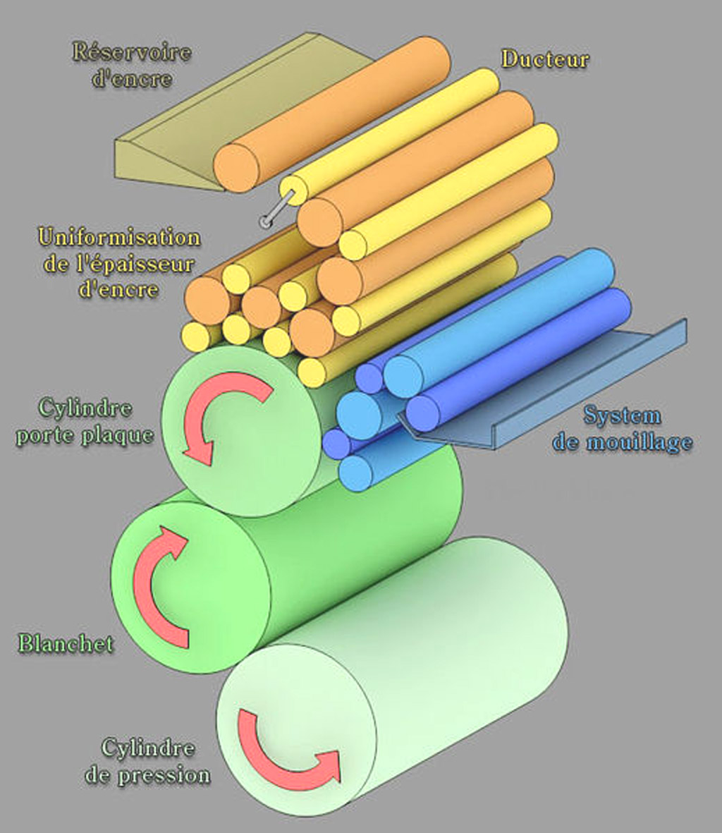
L’OFFSET
L’offset conventionnel est fondé sur la répulsion de l‘eau/graisse en créant une émulsion entre la solution de mouillage et l‘encre grasse. C’est le principe de l‘antagonisme eau et gras ne se mélangent pas. La plaque aluminium gravée, (appelée FI pour forme imprimante) reporte l’image sur un blanchet, qui à son tour reporte l’encre sur le papier.

Slide 15
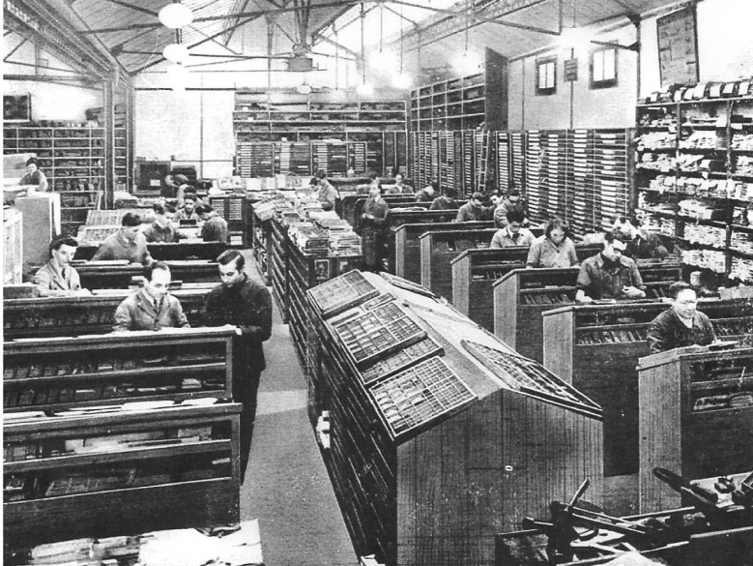
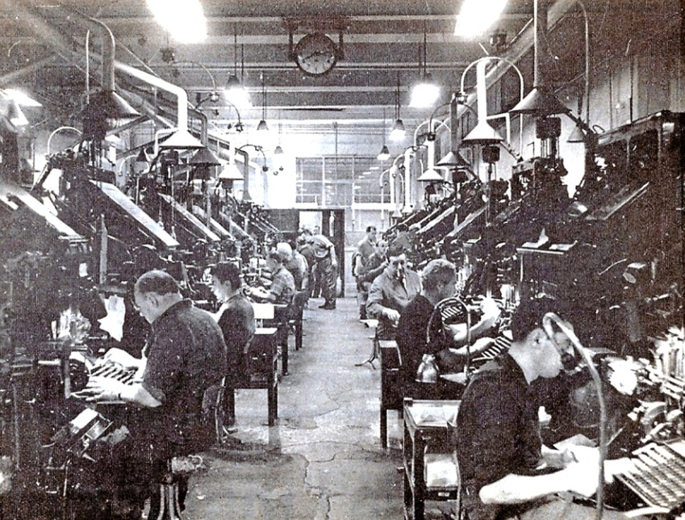
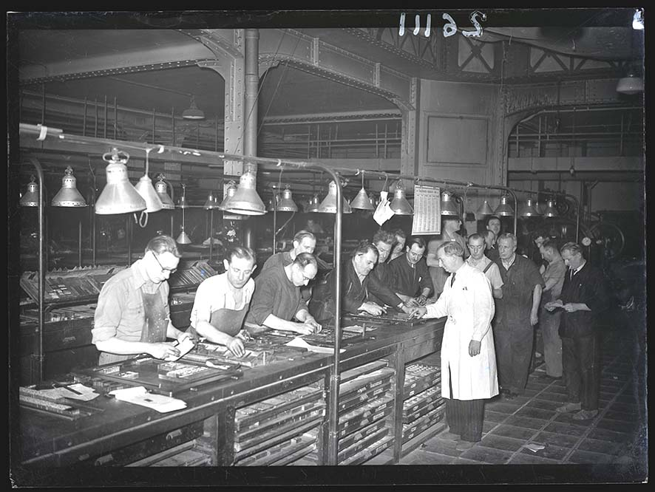
LES DERNIERS JOURS DU PLOMB
LA LENTE ÉVOLUTION

Slide 16
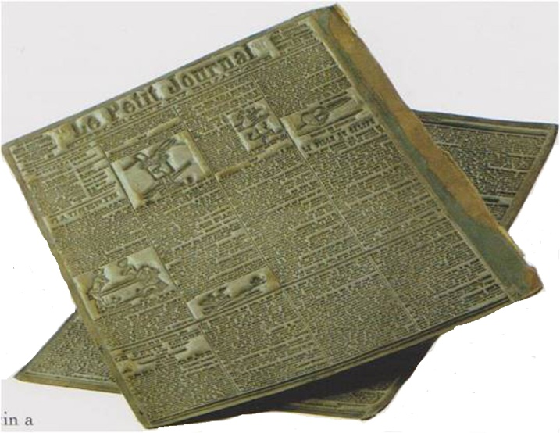
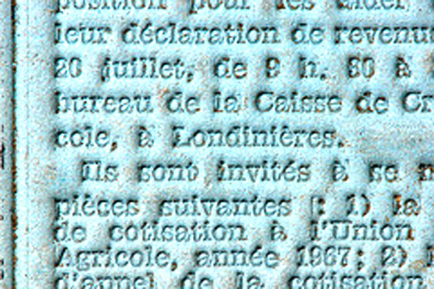
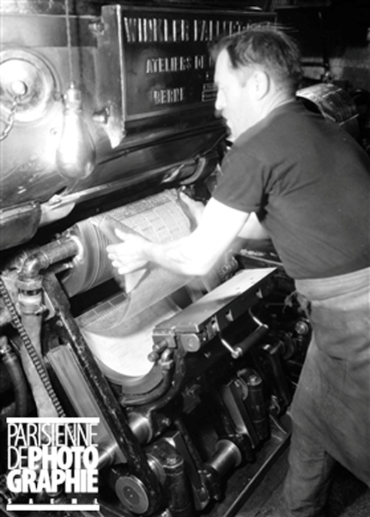
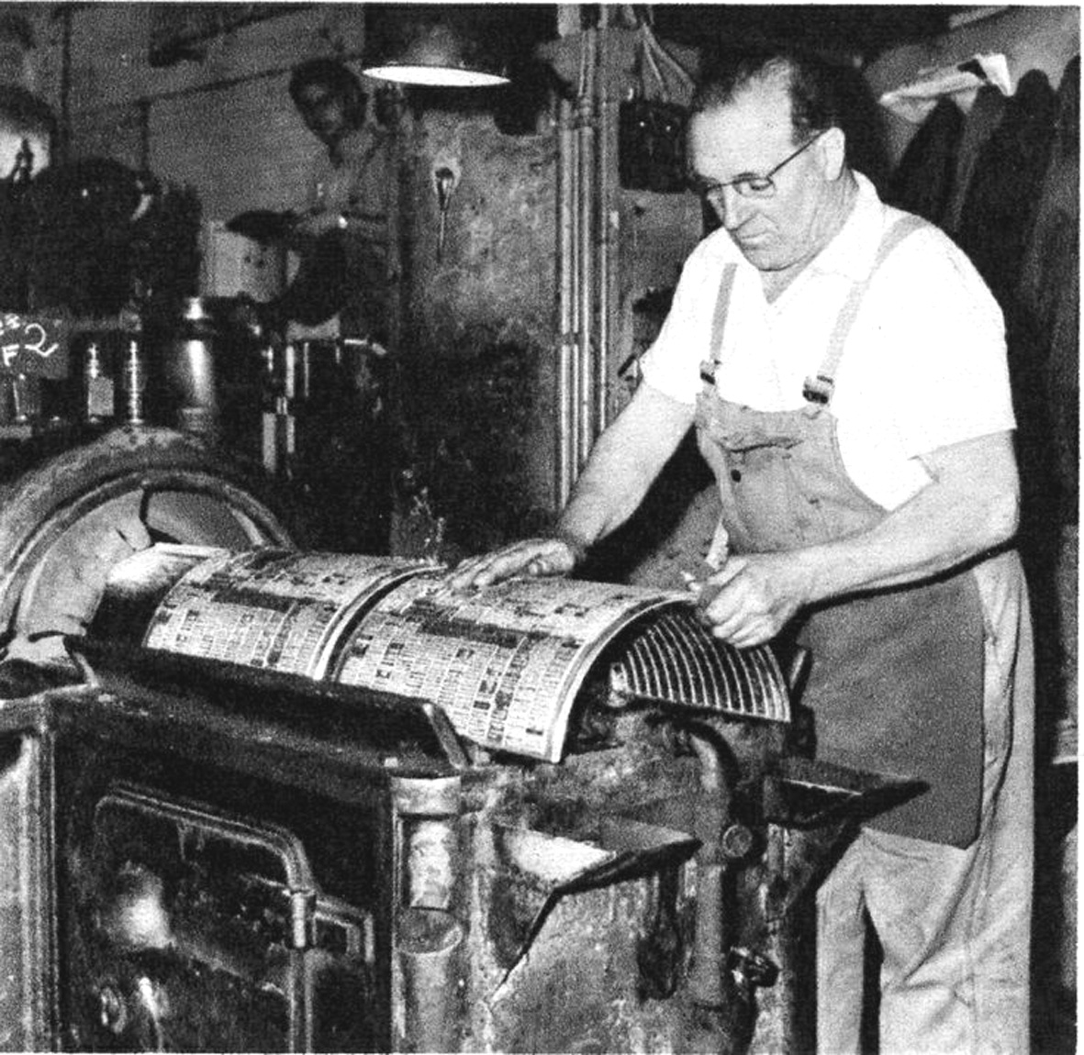
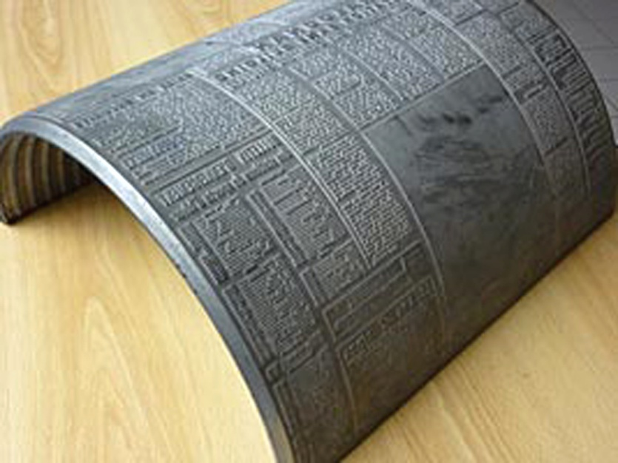
LES BEAUX JOURS DU PLOMB
LE JOURNAL

Slide 17
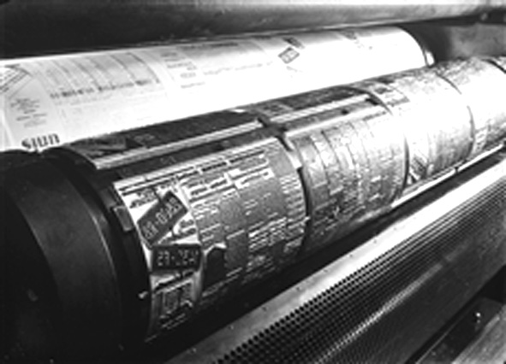
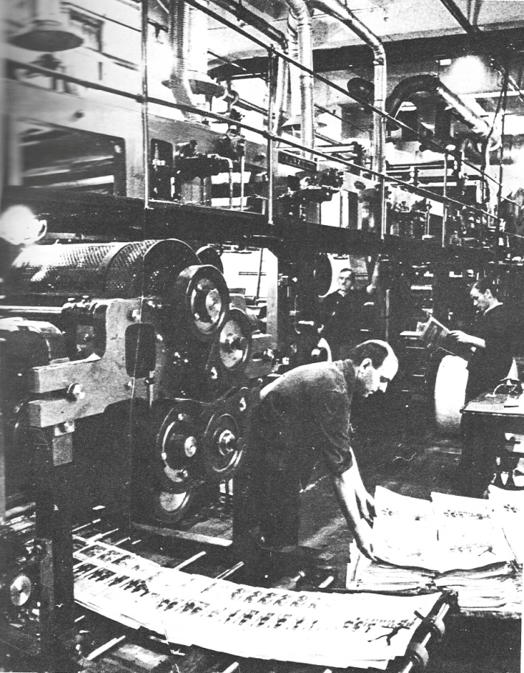

Slide 18
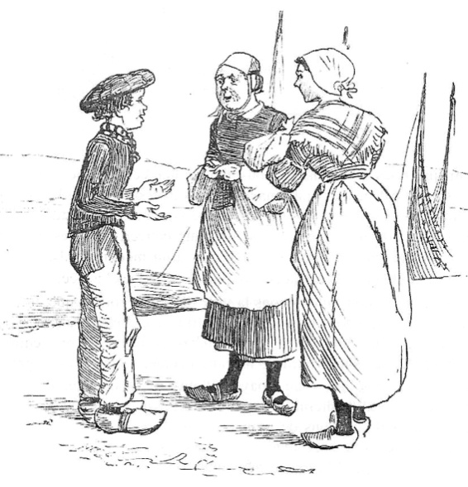
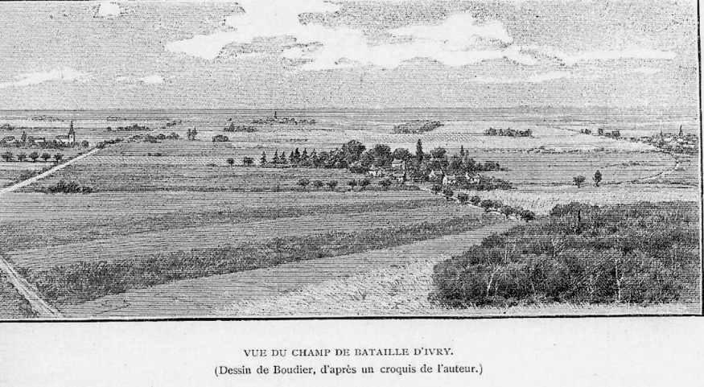
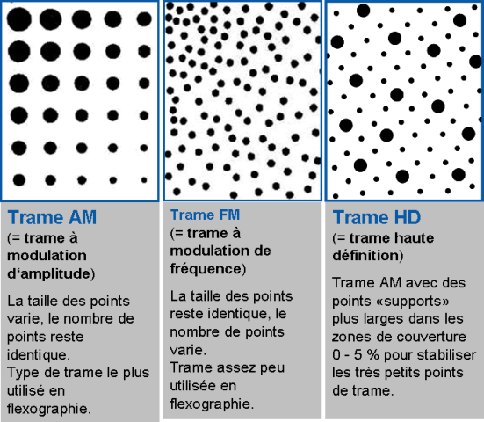
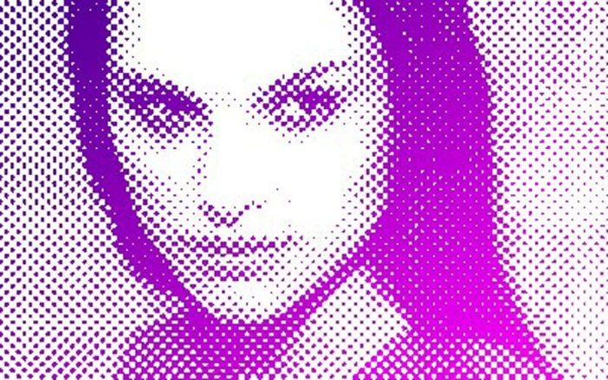
LA REPRODUCTION DE L’IMAGE
Les clichés
reproduisent
des dessins
au trait
Avec la photographie, on utilise la trame
Avec l’informatique on parle de pixels

Slide 19
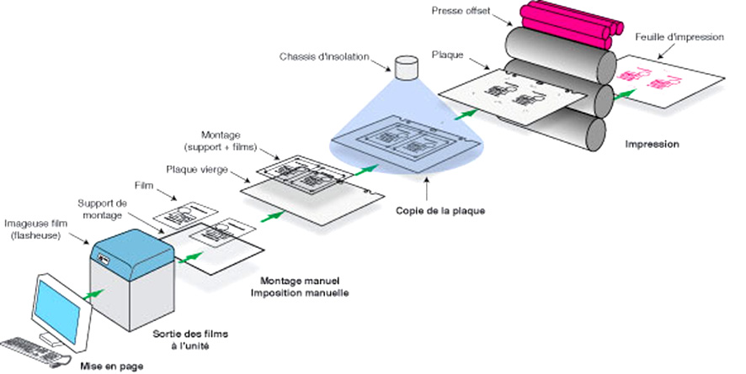
LA PHOTOCOMPOSITION
Dans les photocomposeuses de troisième génération, apparues entre 1965 et 1970, des caractères d’une police sont mémorisés dans un ordinateur sous forme numérique. La commande centrale de l’ordinateur envoie les instructions pour la génération des caractères. La composition des textes peut être restituée par un tube cathodique qui impressionne un support photographique.
Les productions peuvent atteindre plusieurs millions de signes par heure

Slide 20
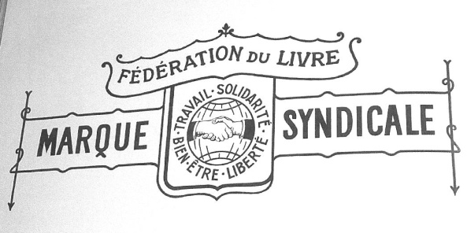
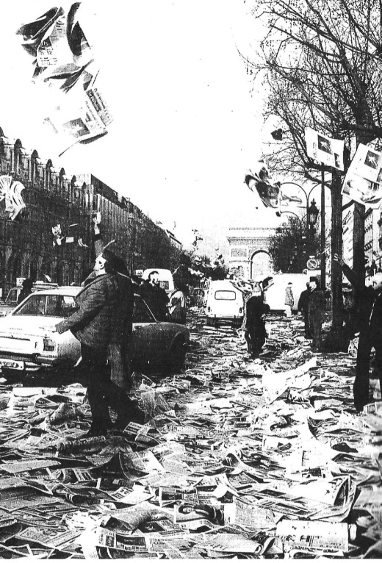
LA SAUVE GARDE DE L’EMPLOI
Le corporatisme a empêché la division syndicale
Les journaux qui respectent les conventions reçoivent le label
La transformation du plomb a la photocomposition à amener le patronat à vouloir se séparer des ouvriers du livre, le conflit du « Parisien Libéré ».

Slide 21
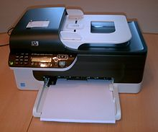
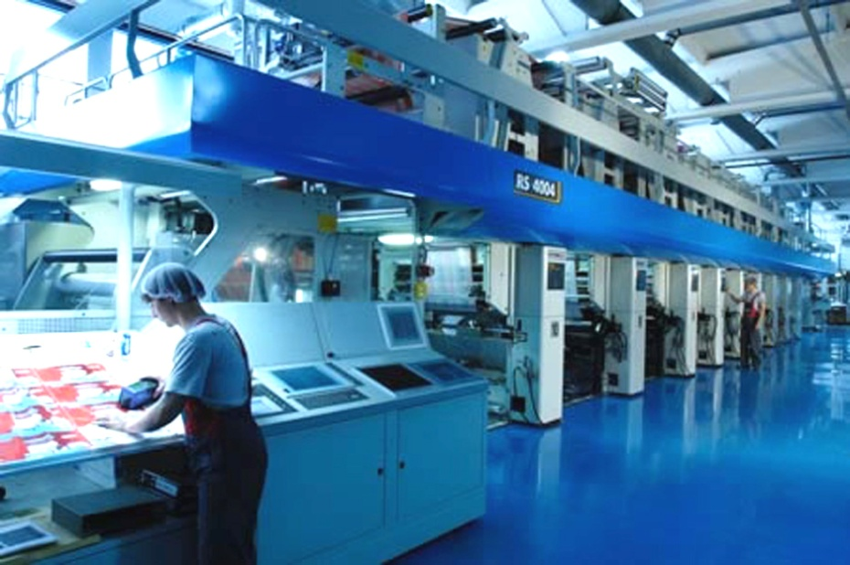
L’IMPRESSION AUJOURD’HUI
De l’imprimante personnelle
Au gros mastodonte

Slide 22
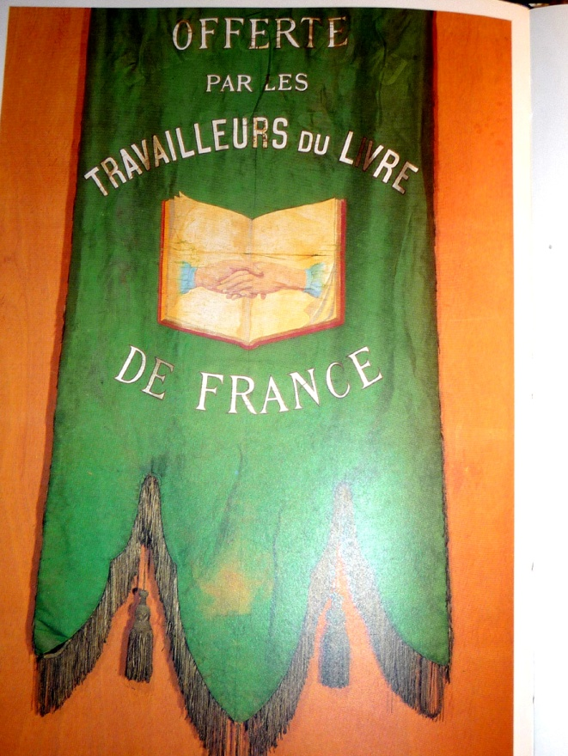
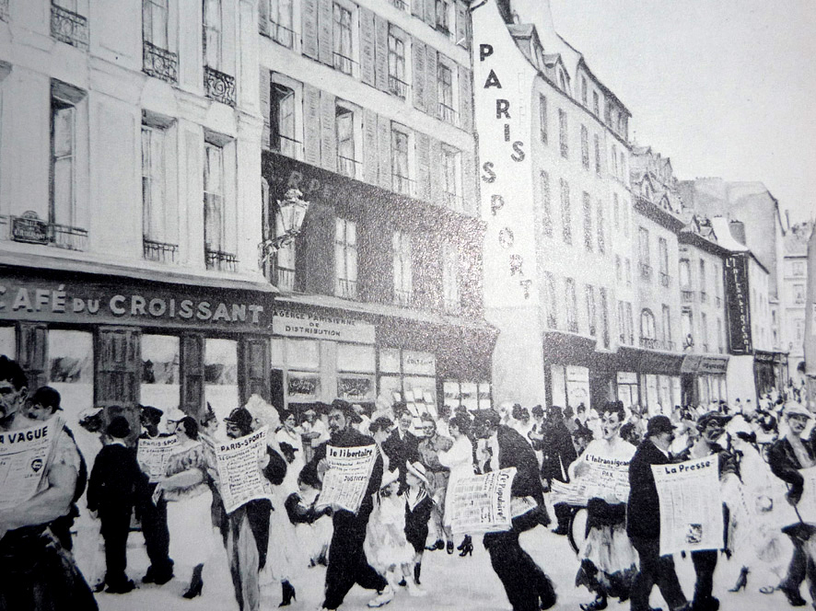
AVEC LES IMPRIMERIES, LES TRADITIONS S’EN VONT
Saint-Jean-Porte-Latine
Il devint patron des imprimeurs
et des typographes
La rue du croissant, lieu de beaucoup d’imprimeries est devenue déserte

Slide 23
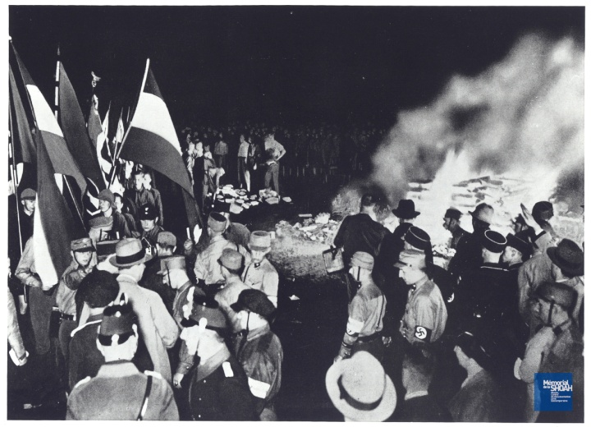
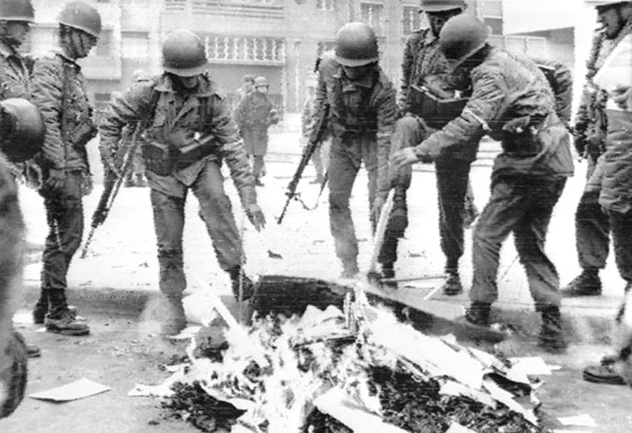
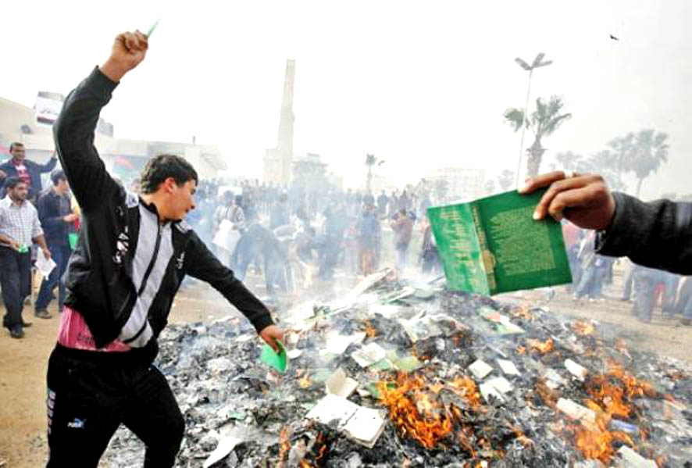
TUER LE LIVRE
LES AUTODAFÉS
Livres protestants
Berlin 1933
Santiago 1973
Hier Bengazi

Slide 24
DEPUIS LA CRÉATION DE L’IMPRIMERIE UNE BATAILLE, LA LIBERTÉ DE DIFFUSION
Casse des imprimeries par la police
Censuré, mis au pilon

Slide 25
PENDANT LA SECONDE GUERRE MONDIALE
Les journaux clandestins

Slide 26
Le livre est cher
La fille de G. Lemonnier se marie avec G. Charpentier qui crée le livre de poche réduisant le prix du livre par 2.

Slide 27
IL NE FAUT PAS OUBLIER
A. Thiry

